Slide 1
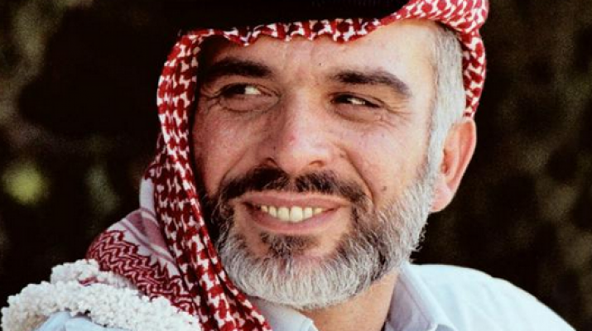
جلالة الحسين بن طلال المعظم رحمه الله

Slide 2
وُلد الملك الحسين في العاصمة الأردنية عمان، وقد بدأ دراسته في مدارس الكلية العلمية الاسلامية، بينما أكمل تعليمه في الخارج بالمملكة المتحدة. تولى الحكم في الاردن عام 1953. لقب جلالة الملك الحسين بن طلال بالملك الباني لانه اهتم ببناء المملكة الاردنية الهاشمية من ناحية التعليم و الصحة وبناء المدن و الشوارع.

Slide 3
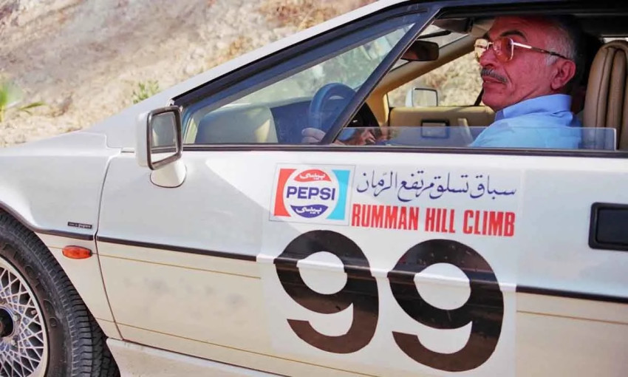
هوايات الملك الحسين
كان الحسين رياضي متميز في مجال الرياضة المائية، والكاراتيه، والمبارزة ( الشيش) والتزلج والتنس. ومن هواياته الاخرى، الطيران وقيادة الدراجات النارية وسباقات السيارات.

Slide 4
اهم انجازاته
يعتبر إنشاء الجامعة الأردنية واحداً من أبرز الإنجازات التي حققها جلالة الملك الحسين للأردن، بل يعتبر الإنجاز الأهم على مستوى الوطن.
كما ان عدد المدارس زاد بشكل كبير و زاد الاهتمام بجودة التعليم.
تعريب قيادة الجيش .
بناء المستشفيات و المراكز الصحية و الاهتمام بعلاج المواطنين وفق نظام صحي شامل للجيش و المواطنين.
بناء السدود والاهتمام بالزراعة.

Slide 5
اشهر مقولة لجلالة الملك الحسين
الانسان اغلى ما نملك

